Slide 1


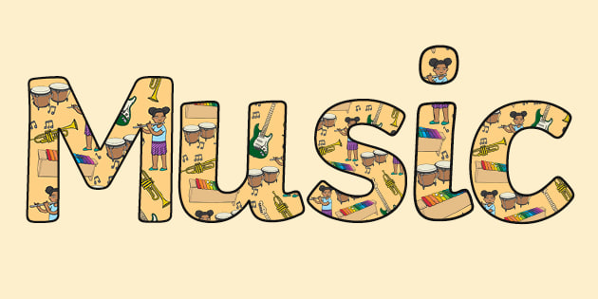

SHRI GURU GOBIND SINGH JI GOVT. COLLEGE,
PAONTA SAHIB, SIRMOUR (H.P)

Slide 2
DR. KIRAN BALA SHARMA
(ASSTT. PROF. MUSIC INSTRUMENTAL) H.O.D.
MR. RAVINDER SHARMA
(ASSTT. PROF. MUSIC VOCAL)

Slide 3

COURSE CODE: MUSA103TH
Theory of Indian Music
(General) & Biographies of Musicians, Composers & Musicologists

Slide 4

श्रुति

Slide 5
श्रुति की यह परिभाषा शास्त्रोक्त है- "श्रुयते इति श्रुति" अर्थात जो कानो को सुनाई। दे वह श्रुति है, लेकिन संगीत के क्षेत्र में इसे थोड़ा परिष्कृत कर स्वीकारा गया है • यथा जो कानों को सुनाई दे वे सभी ध्वनियां श्रुतियां नहीं है। कानों को तो शोरगु भी सुनाई देता है लेकिन उसे श्रुति नहीं कहते।
श्रुतियां संगीतोपयोगी वह नाद है। जिनको कानो से सुनकर अलग- अलग पहचाना जा सकता है। इसलिए एक सप्तक में असंख्य नादों में केवल 22 नाद ही श्रुति के रूप में स्वीकार किए गए हैं।

Slide 6
श्रुति केवल सुनी जा सकती है परन्तु उसमें अनुरणन का अभाव है, श्रुति में अनुरणन होने पर वह स्वर बन जाती है। श्रुति स्वर से अलग होकर नहीं सुनी जा सकती। उसका स्वर के साथ अभिन्न सम्बन्ध रहता है।
22 श्रुतियों के नाम इस प्रकार है
तीव्रा
कुमुद्वती
मंदा
छंदोवती
क्रोधा
वज्रिका
संदीपनी
आलापीनी
प्रसारिणी
प्रीति
11. मुदन्ती
रोहिणी
दयावती
रंजनी
मार्जनी
रम्भा
रक्तिका
रौद्री
क्षिति
रक्ता
उग्रा
क्षोभिणी

